Slide 1
第十四章 判别分析
(Discriminant Analysis)
上海第二医科大学
生物统计教研室

Slide 2
第一节 判别分析的基本概念
1.什么是判别分析
判别分析是根据观测到的某些指标对所研究的对象进行分类的一种多元统计分析方法。在医学研究中经常遇到这类问题；例如, 临床上常需根据就诊者的各项症状、 体征、实验室检查、病理学检查及医学影像学资料等对其作出是否有某种疾病的诊断或对几种可能患有的疾病进行鉴别诊断，有时已初步诊断为某种疾病，还需进一步作出属该类疾病中哪一种或哪一型的判断。

Slide 3
（1）有无某种疾病
例：计算机用于胃癌普查，用于中风预报。
（2）疾病的鉴别诊断
例：计算机用于对肺癌，肺结核和肺炎进行鉴别诊断。
（3）患有某疾病中的哪一种或哪一型
例：鉴别诊断单纯性或绞窄性肠梗阻。
鉴别诊断阑尾炎中的卡他性，蜂窝织炎，
坏疽性和腹膜炎。

Slide 4
用一个实例来说明判别分析的基本思想
2. 判别分析步骤
欲用显微分光光度计对病人细胞进行检查以判断病人是否患有癌症。
（1）根据研究目的确定研究对象（样本）及所用指标
例：110例癌症病人和190例正常人。
指标：X1，X2和X3。
X₁: 三倍体的得分，X₂: 八倍体的得分，X₃: 不整倍体的得分。（0-10分）

Slide 5
（2）收集数据，得到训练样本
对于若干已明确诊断为癌症的110个病人和无癌症的190个正常人均用显微分光光度计对细胞进行检测，得到X1，X2和X3的值。这就是训练样本。
例号 X1 X2 X3 Y（类别）
1 1 2 2 0
2 2 5 6 1
。。。。。。
300 3 3 3 0

Slide 6
（3）用判别分析方法得到判别函数
根据实测资料(训练样本)用判别分析方法可建立判别函数，本例用Fisher判别分析方法得到:
Y=X₁+10X₂+10X₃
并确定判别准则为: 如有某病人的X₁,X₂,X₃实测值，代入上述判别函数可得Y值，Y>100则判断为癌症，Y<100则判断为非癌症。

Slide 7
（4）考核
该判别函数是否有实用价值还需要进行考核;如考核的结果，其诊断符合率达到临床要求则可应用于实践。
回顾性考核（组内考核）
前瞻性考核（组外考核）
得到总符合率，特异性，敏感性，假阳性率和假阴性率。

Slide 8
（5）实际应用
未知类别样品的判别归类。
如有某病人，用显微分光光度计对其细胞进行检测，得到X1，X2和X3的值。将X₁,X₂,X₃值，代入判别函数
Y=X₁+10X₂+10X₃;
可得Y值，Y>100则判断为癌症，Y<100则判断为非癌症。

Slide 9
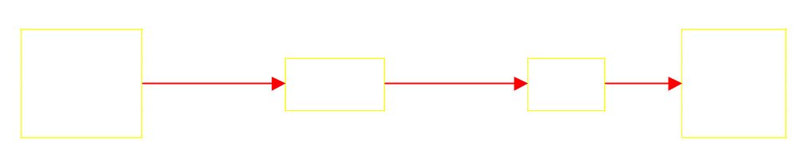
判别分析的一般步骤

Slide 10
判别分析通常都要建立一个判别函数，然后利用此判别函数来进行判别。为了建立判别函数就必须有一个训练样本。判别分析的任务就是向这份样本学习, 学出判断类别的规则, 并作多方考核。训练样本的质量与数量至为重要。每一个体所属类别必须用“金标准”予以确认; 解释变量（简称为变量或指标）X₁,X₂,…, X_{p}必须确实与分类有关; 个体的观察值必须准确;个体的数目必须足够多。

Slide 11
训练样本的数据内容与符号
───────────────────────────────────
解释变量
个体号 ─────────────────────── 类别变量(Y)
X₁ X₂ … X_{j} … X_{P}
───────────────────────────────────
1 X₁₁ X₁₂ … X_{1j} … X_{1P} y₁
2 X₂₂ X₂₂ … X_{2j} … X_{2P} y₂
… … … … … … … …
i X_{i1} X_{i2} … X_{ij} … X_{iP} y₃
… … … … … … … …
n X_{n1} X_{n2} … X_{nj} … X_{nP} y_{P}
────────────────────────────────────

Slide 12
判别分析常用方法
（1）最大似然法 该法是建立在概率论中独立事件乘法定律的基础上， 适用于各指标是定性的或半定量的情况。
（2）Fisher判别分析 用于两类或两类以上间判别，但常用于两类间判别，上例中应用的就是Fisher判别分析方法。
（3）Bayes判别分析 用于两类或两类以上间判别，要求各类内指标服从多元正态分布。

Slide 13
（4）逐步判别分析 建立在Bayes判别分析基础上，它象逐步回归分析一样,可以在众多指标中挑选一些有显著作用的指标来建立一个判别函数, 使方程内的指标都有显著的判别作用而方程外的指标作用都不显著。
（5）logistic判别 常用于两类间判别。它不要求多元正态分布的假设，故可用于各指标为两值变量或半定量的情况。

Slide 14
第二节 Bayes判别分析
(一). Bayes准则
设有定义明确的g个总体π₁,π₂,…,π_{g}, 分别为X₁,X₂,…,X_{p}的多元正态分布。对于任何一个个体, 若已知p个变量的观察值,要求判断该个体最可能属于哪一个总体。
如果我们制订了一个判别分类规则, 难免会发生错分现象。把实属第i类的个体错分到第j类的概率记为P(j｜i),这种错分造成的损失记为C(j｜i)。 Bayes判别准则就是平均损失最小的准则。按照这个准则去找一种判别分类的规则,就是Bayes判别。

Slide 15
(二). 分类函数 （g个类别，p个指标）
    Bayes准则下判别分析的分类函数形式如下：
Y₁=C₀₁+C₁₁X₁+C₂₁X₂+……+C_{p1}X_{p}
Y₂=C₀₂+C₁₂X₁+C₂₂X₂+……+C_{p2}X_{p}
…………
Y_{g}=C_{0g}+C_{1g}X₁+C_{2g}X₂+……+C_{pg}X_{p}

Slide 16
即g个线性函数的联立方程，每个线性函数对应于某一类别。其中C_{0j}，C_{1j}，……，C_{pj}，（j=1,2,……,g）为需估计的参数。用SAS的DISCRIM过程可得到这些参数的估计值。判别函数建立后通常的判别准则为：如欲判断某样品属于上述g类中的哪一类，可将该样品的各X_{i}值代入式(17.1)中的各个方程，分别算出Y₁，Y₂，……，Y_{g}等值。其中如Y_{f}为最大则意味着该样品属第f类的概率最大，故判它属于第f类。

Slide 17
(三). 事前概率
事前概率（prior probability）又称先验概率。如在所研究的总体中任取一个样品，该样品属于第f类别的概率为q(y_{f})，则称它为类别f的事前概率。例如， 阑尾炎病人总体中卡他性占50％，蜂窝织炎占30％，坏疽性占10％，腹膜炎占10％; 则在该总体中任取一个阑尾炎病人，该病人属于以上四型的概率分别为0.5，0.3，0.1和0.1, 它们也分别是这四类的事前概率。

Slide 18
考虑事前概率时，判别函数如下式:
Y₁=C₀₁+C₁₁X₁+C₂₁X₂+……+C_{p1}X_{p}+ln(q(Y₁))
Y₂=C₀₂+C₁₂X₁+C₂₂X₂+……+C_{p2}X_{p}+ln(q(Y₂))
…………
Y_{g}=C_{0g}+C_{1g}X₁+C_{2g}X₂+……+C_{pg}X_{p}+ln(q(Y_{g}))
差别仅仅在于ln(q(Y_{j}))项

Slide 19
考虑事前概率可适当提高判别的敏感性。事前概率可据于文献报道或以往的大样本研究。但是困难在于事前概率往往不容易知道；如果训练样本是从所研究的总体中随机抽取的，则可用训练样本中各类的发生频率Q(Y_{j})来估计各类别的事前概率q(Y_{j})。如果事前概率未知，而又不可以用Q(Y_{j})来估计q(Y_{j})，就只能将事前概率取为相等值，即取q(Y_{j})=1/g。

Slide 20
(四). 事后概率
事后概率（posterior probability）又称后验概率。如果已知某样品各个指标X_{i}的观察值为S_{i}，则在该条件下，样品属于Y_{j}类别的概率P(Y_{j} /S₁,S₂,…,S_{P})称为事后概率。事后概率和指标的值有关。
引入事后概率后，可用事后概率来描述某样品属于Y_{j}类别的概率。这就使得判别的可靠性有一个数量的指标。

Slide 21
例：A1，A2，A3的事后概率为0.95，0.03和0.02
判为A1类的可靠性好。
A1，A2，A3的事后概率为0.40，0.30和0.30
判为A1类的可靠性差。
如欲判别某样品属于哪个类别时，可据样品各指标的取值S₁，S₂，……，S_{P}代入判别函数，求得各类别之Y值，即Y₁，Y₂，……，Y_{g}。

Slide 22
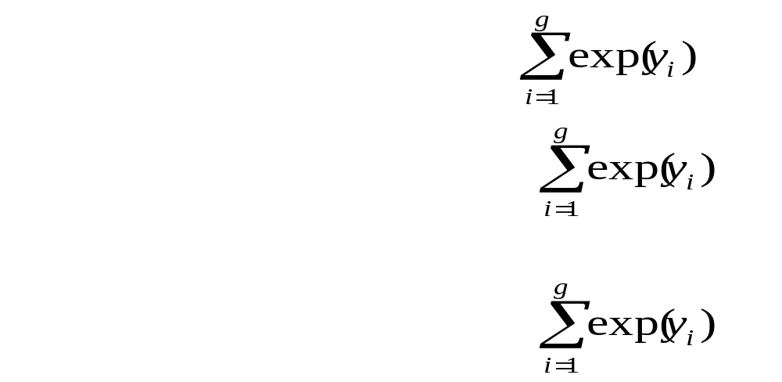
事后概率的计算公式为：

Slide 23
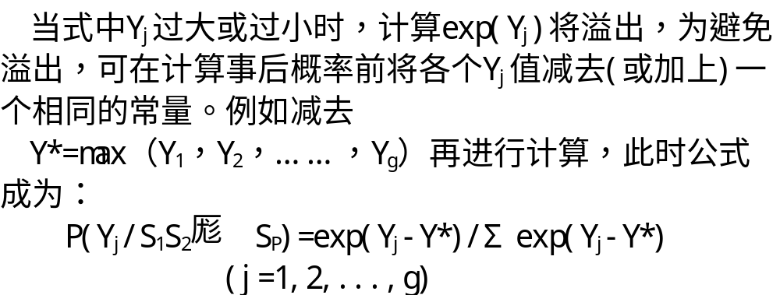

Slide 24
仅凭哪一个事后概率为最大，就判为那一类别有时是不够的。例如某样品属于三个类别的事后概率分别为0.95，0.03，0.02，则判为第一类的可靠性就较大。但如果三个事后概率分别为0.4，0.3，0.3。再判为第一类的可靠性就较差了。 与临床上诊断相类似，当对某病员的诊断把握不大时，常定为可疑或待查等。SAS的Discrim过程中可以定义一个事后概率p的临界值， 当各类别最大的事后概率大于此值时，就作出判别归类，否则将被判为other类,相当于可疑或待查。

Slide 25
例 某医院眼科研究糖尿病患者的视网膜病变情况, 视网膜病变分轻、中、重三型。研究者用年龄(age)、患糖尿病年数(time)、血糖水平(glucose)、视力(vision)、视网膜电图中的a波峰时（at）、a波振幅(av)、b波峰时(bt)、b波振幅(bv)、qp波峰时(qpt)及qp波振幅(qpv)等指标建立判别视网膜病变的分类函数, 以判断糖尿病患者的视网膜病变属于轻、中、重中哪一型。

Slide 26
观察131例糖尿病患者,要求其患眼无其他明显眼前段疾患, 眼底无明显其他视网膜 疾病和视神经、葡萄膜等疾患,测定了他们的以上各指标值,并根据统一标准诊断其疾患类型,记分类指标名为group。见表14.2。(表中仅列出前5例)。试以此为训练样本, 仅取age,vision,at,bv和qpv 5项指标, 求分类函数, 并根据王××的信息: 38岁, 视力1.0, 视网膜电图at=14.25, bv=383.39, qpv=43.18判断其视网膜病变属于哪一型。

Slide 27
131例糖尿病患者各指标实测记录（前5例）
────────────────────────────────────
例号 年龄 患病 血糖 视力 a波 a波 b波 b波 qp波 pq波 视网膜
年数 峰时 振幅 峰时 振幅 峰时 振幅 病变程度
────────────────────────────────────
1 49 2.00 191 1.5 12.25 235.40 52.50 417.57 78.5 27.43 A1
2 49 2.00 191 1.2 13.50 225.15 52.00 391.20 78.5 46.69 A1
3 63 4.00 200 1.0 14.25 318.92 53.25 616.35 77.5 35.38 A1
4 63 4.00 200 0.6 14.00 361.90 55.00 723.30 77.0 47.01 A1
5 54 10.00 137 0.6 13.75 269.59 55.50 451.27 78.0 33.70 A2
────────────────────────────────────

Slide 28
解 假定样本系从总体中随机抽取,则样本中三种疾患类型的样本量可近似地反映先验概率, 利用SAS的Discrim过程可得分类函数
Y₁＝-181.447+0.473(age)+60.369(vision)+17.708(at)+0.048(bv)+0.364(qpv)
Y₂＝-165.830+0.472(age)+49.782(vision)+17.658(at)+0.034(bv)+0.325(qpv)
Y₃＝-189.228+0.178(age)+43.974(vision)+20.447(at)+0.040(bv)+0.265(qpv)
以王××的观察值代入分类函数, 得
Y₁=-181.447+0.473×38+60.369×1.0+17.708×14.25
+0.048×383.39+0.364×43.18
=183.36
同样可算得： Y₂＝180.58, Y₃＝179.66
其中最大者为Y₁, 故判断为轻度病变。

Slide 29
由上例见, Y₁, Y₂, Y₃的数值相差不多,单纯凭分类函数值的大小作决策有时易出偏差。这时, 分别估计该个体属于各总体的概率却能客观地反映该个体的各种可能归属, 而避免武断。令Y*=180, 从而有
P(Y₁｜X₁,X₂,…,X₅)＝e^{(183.36-180)}/(e^{(183.36-180)}+e^{(180.58-180)}+e^{(179.66-180)})
＝e^{4.36}/(e^{4.36}+e^{1.58}+e^{0.66})＝0.9202
类似地, 可得
P(Y₂｜X₁,X₂,…,X₅)＝0.0571
P(Y₃｜X₁,X₂,…,X₅)＝0.0227
由此可见王××为轻度病变的概率为0.9202，因此把他判断为轻度病变可靠性较大。

Slide 30
第三节 逐步判别分析
从逐步回归分析中我们已知道，回归方程中的自变量并非越多越好。作用不大的变量进入方程后不但无益，反而有害。在判别分析中也有类似情况，解释变量并非越多越好。解释变量的特异性越强，判别能力越强，这类解释变量当然越多越好；相反，那些判别能力不强的解释变量如果引入分类函数，同样也是有害无益的，不但增加了搜集数据和处理数据的工作量，而且还可能削弱判别效果。因此我们希望在建立分类函数时既不要遗漏有显著判别能力的变量, 也不要引入不必要的判别能力很弱的变量。逐步判别分析是达到上述目标的重要方法。它象逐步回归分析一样，可以在很多候选变量中挑选一些有重要作用的变量来建立分类函数，使方程内的变量都较重要而方程外的变量都不甚重要。分类函数内的变量是否有重要作用可用F检验, 检验的零假设是:该变量对判别的贡献为零。若P值较小便拒绝零假设,认为该变量的贡献具有统计学意义。

Slide 31
含10个变量的分类函数中各变量的统计检验
───────────────────────────────────
变量 F值 P值
───────────────────────────────────
年龄 25.338 0.0001
病程 1.211 0.3016
血糖 1.255 0.2889
视力 45.956 0.0001
at 20.310 0.0001
av 0.219 0.8037
bt 0.950 0.3898
bv 6.012 0.0033
qpt 0.971 0.3818
apv 1.989 0.1414
───────────────────────────────────

Slide 32
SAS中的STEPDISC过程可用于逐步判别分析的变量选择。其基本步骤与逐步回归极为类似。先规定选入变量及剔除变量的显著性水平(即Ⅰ型错误的概率), 设分别为P1和P2。P1和P2可取为相等，如取0.05，0.1或0.15等。P1和P2也可取不相等,但P1必须不大于P2。一般说，P1取得越小，分类函数内选入的变量就越少。逐步判别分析中变量选择也是一步一步地进行的，每一步挑选一个判别能力最大且具有统计学意义的变量进入分类函数，而且在每步选变量之前先对已选入的变量逐个检验其重要性，如果发现某个变量因为新变量的进入而变得不重要就剔除这个变量，只有在不能剔除时才考虑选入新变量。这样一步一步的进行下去，直至分类函数中包含的所有变量都重要，而分类函数外的所有变量都不重要为止。然后可用筛选出来的变量用SAS中的DISCRIM过程最终建立分类函数。

Slide 33
逐步判别分析剔选变量结果
───────────────────────────────────
判别函数内 判别函数外
───────────────── ────────────────
变量 F值 P值 变量 F值 p值
───────────────────────────────────
年龄 28.818 0.0001 病程 0.891 0.4127
视力 46.491 0.0001 血糖 0.793 0.4548
at 24.964 0.0001 av 0.397 0.6730
bv 9.387 0.0002 bt 0.421 0.6572
qpv 3.829 0.0243 qpt 1.016 0.3649
───────────────────────────────────

Slide 34
第四节 回顾性考核和前瞻性考核
分类函数及判别准则建立后必须进行考核。考核就是将样品逐一用所建立的判别准则进行归类, 求出其假阳性率、假阴性率及总的错误率。考核可分为回顾性考核与前瞻性考核。
回顾性考核也称回代或组内考核(internal validation),即用原来的训练样本进行考核。前瞻性考核也称组外考核,是对新的已知其分类的样品(称为考核样本)进行考核。用前瞻性考核可估计总体中的假阳性率、假阴性率和总的错误率。

Slide 35
除了可用前瞻性考核来估计总体中的错误率外,还可用刀切法(jackknife)交叉考核(cross validation)。其方法如下：设训练样本中共有n个个体,先搁置第一个个体，对其余n-1个个体进行判别分析求出判别函数,用该函数对第一个个体进行考核；然后放回第一个个体, 搁置第二个个体，用其余n-1个个体求出判别函数并对第二个个体进行考核……每次搁置一个个体,用其余的n-1个个体作出判别函数(注意,这些判别函数可能不相同),对搁置的个体进行考核,一共进行n次,遍历每一个个体;从而求出假阳性率、假阴性率和总的错误率，称为刀切法交叉考核，它们可作为前瞻性考核的辅助信息。

Slide 36
回顾性考核结果
───────────────────────────────────
判别函数分类
原分类 ─────────────── 合计 错误率(%)
A1 A2 A3
───────────────────────────────────
A1 62 4 2 68 8.82
A2 1 41 1 43 4.65
A3 1 0 19 20 5.00
───────────────────────────────────
合计 64 45 22 131 6.87
───────────────────────────────────

Slide 37
刀切法考核结果
───────────────────────────────────
判别分类
原分类 ─────────────── 合计 错误率(%)
A1 A2 A3
───────────────────────────────────
A1 60 6 2 68 11.76
A2 2 40 1 43 6.98
A3 1 0 19 20 5.00
───────────────────────────────────
合计 63 46 22 131 9.16
───────────────────────────────────

Slide 38
前瞻性考核结果
───────────────────────────────────
判别分类
原分类 ─────────────── 合计 错误率(%)
A1 A2 A3
───────────────────────────────────
A1 14 1 0 15 6.67
A2 1 9 1 11 18.18
A3 0 0 5 5 0.00
───────────────────────────────────
合计 15 10 6 31 9.68
───────────────────────────────────

Slide 39
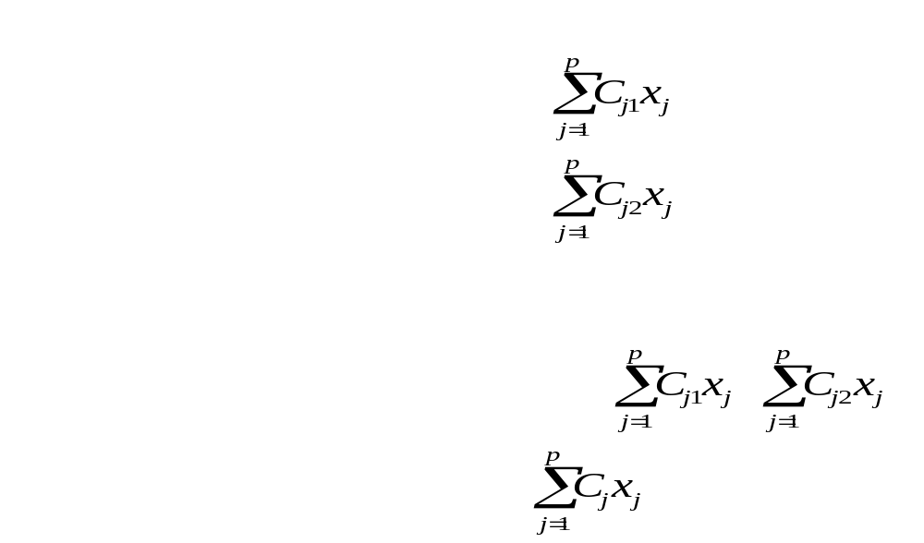
第五节 二类判别及其与回归的关系

Slide 40
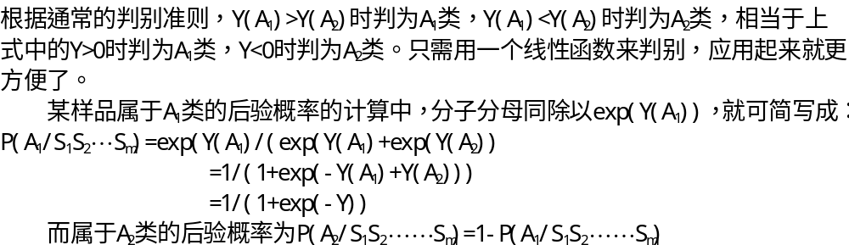

Slide 41
二类判别也可用回归分析来解决
-1 当某样品属A₁类时
例如定义 y=
1 当某样品属A₂类时
再用逐步回归分析，得到回归方程。
该回归方程可作为判别函数用于判别分类，本例中的判别准则为y<0时判为A₁类，y>0时判为A₂类。通过简单的计算，该判别函数可与事先概率相等(或不考虑 )的逐步判别分析得到的结果化成一致。

Slide 42
第六节 用于判别分析的SAS过程及其应用实例
(一)．STEPDISC过程的使用
1. 功能
STEPDISC过程用于逐步判别分析中对变量的剔选。本过程不能计算判别函数。用剔选后得到的变量再调用DISCRIM过程计算判别函数等。
2. 语句
PROC STEPDISC 选择项…;
CLASS 变量;
VAR 变量;

Slide 43
3. 语句说明
(1)PROC STEPDISC语句中主要的选择项如下:
DATA=SAS数据集名 指定用于分析的SAS数据集，即训练样本
SLENTRY=P值，指定选入方程的显著性水平，默认值为0.15
SLSTAY=P值， 指定剔出方程的显著性水平，默认值为0.15
START=n值， 指定VAR语句中前n个变量先进入方程，然后
再开始剔选
INCLUDE=n值，指定VAR语句中前n个变量必须包含在方程中
SIMPLE， 打印各变量总的及每一类内的简单描述性统计量
(2)CLASS语句指定判别分析用的分类变量名，该变量可以是数字型, 也可以是字符型。
(3)VAR语句指定判别分析用的各指标的变量名。

Slide 44
(二)．DISCRIM过程的使用
1. 功能
DISCRIM过程用于判别分析，计算判别函数，进行组内和组外考核等。该过程不能剔选变量。
2. 语句
PROC DISCRIM 选择项…;
CLASS 变量;
VAR 变量;
PRIORS 选择项：

Slide 45
3. 语句说明
(1)PROC DISCRIM语句中主要的选择项如下:
DATA=SAS数据集名 指定用于训练样本的SAS数据集
TESTDATA= SAS数据集名 指定用于组外考核的SAS数据集
SIMPLE， 打印训练样本中各变量总的及每一类内的简单
描述性统计量
THRESHOLD=P值，指定判别分类时最小的可接受的事后概率P
默认值为0
CROSSVALIDATE 要求进行刀切法考核

Slide 46
(2)CLASS语句指定判别分析用的分类变量名，该变量可以是数字型, 也可以是字符型。
(3)VAR语句指定判别分析用的各指标的变量名
(4)PRIORS语句指定各类事先概率值，可有如下选择项
EQUAL 各类事先概率值相等，这是默认值
PROP 各类事先概率值取训练样本中各类所占比例
类别变量的输出格式：值1=P1，值2=P2，…

